Slide 1
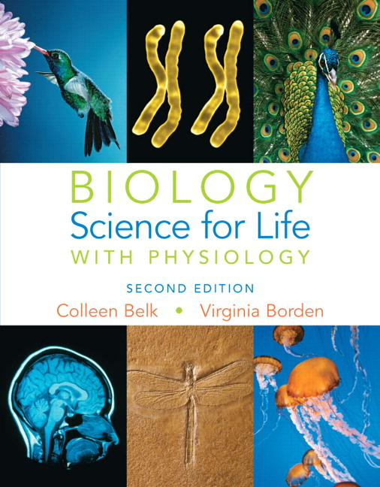
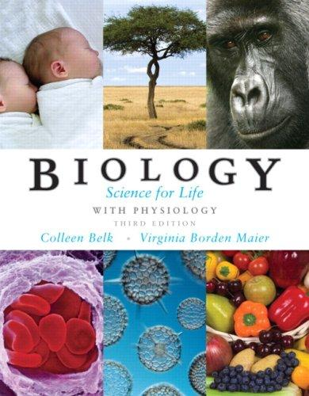
Βιολογία Α’ Γυμνασίου

Slide 2
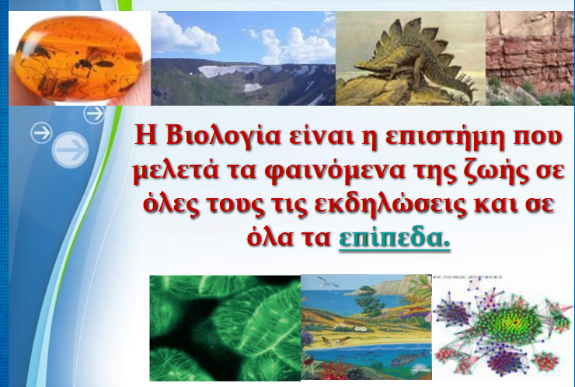


Slide 3
Γνωριμία με το βιβλίο Βιολογίας Α’ Γυμνασίου
Ενότητα 1: Ζώντας στην εποχή της Βιολογίας
Ενότητα 2: Ταξινομώντας τους ζωντανούς οργανισμούς του πλανήτη μας
Ενότητα 3: Ανακαλύπτοντας την οργάνωση των ζωντανών οργανισμών Οργάνωση του ανθρώπινου σώματος
Ενότητα 4: Ερευνώντας τη φωτοσύνθεση
Ενότητα 5: Μελετώντας τις τροφικές σχέσεις μεταξύ των ζωντανών οργανισμών-Οικολογία
Ενότητα 6: Δημιουργώντας απογόνους

Slide 4
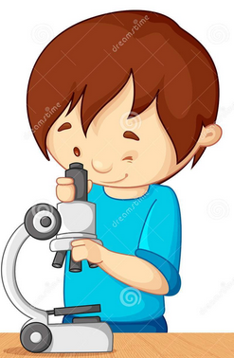
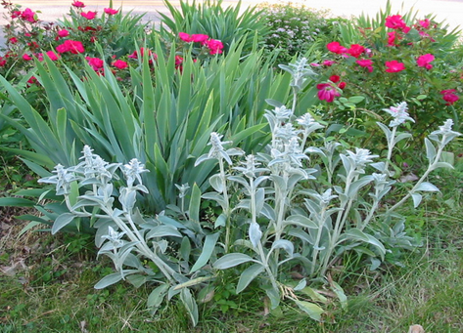
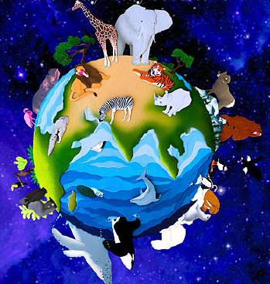
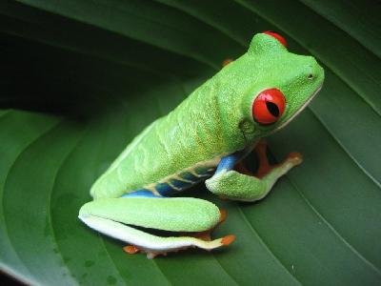
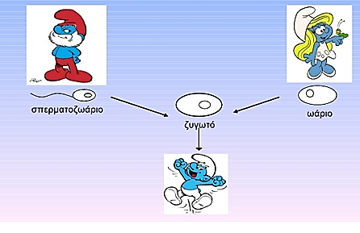
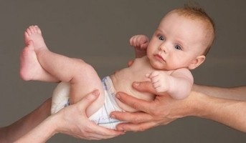
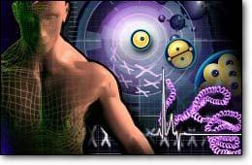
μικρόκοσμο
φυτά
περιβάλλον
ζώα
Ανθρώπινο οργανισμό
αναπαραγωγή

Slide 5
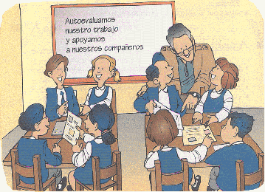
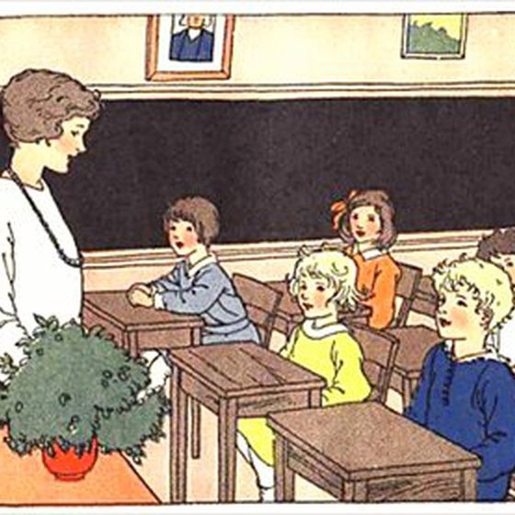
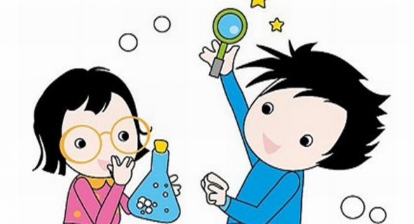
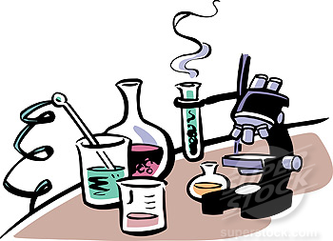
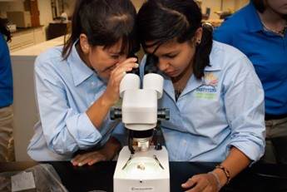
Πώς δουλεύουμε μέσα στην τάξη;
Ομαδοσυνεργατική μάθηση
Ατομική μάθηση
με πειράματα
βιωματικές μεθόδους
χρήση μικροσκοπίων

Slide 6
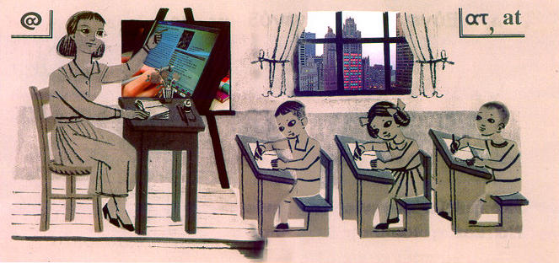
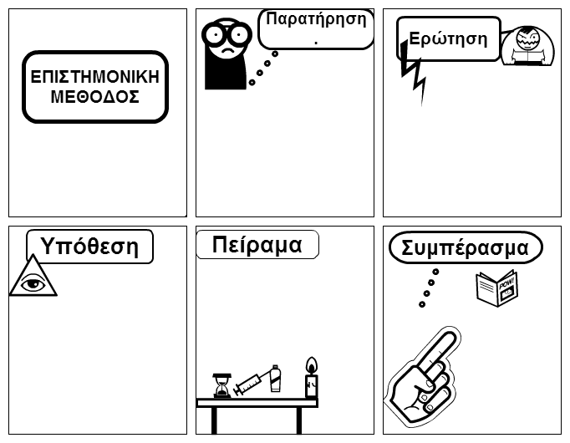
Πώς δουλεύουμε μέσα στην τάξη;
Η προσέγγιση των θεμάτων αυτών γίνεται:
Ομαδοσυνεργατική μάθηση
Με την εφαρμογή της επιστημονικής μεθόδου – τα πειράματα
Με συμμετοχικές και βιωματικές μεθόδους, οι οποίες προωθούν την ανακαλυπτική μάθηση και καλλιεργούν ικανότητες, δεξιότητες και στάσεις ζωής.
Με την προβληματοκεντρική προσέγγιση
Τη χρήση μικροσκοπίων

Slide 7
Πώς δουλεύουμε μέσα στην τάξη;
Μαθησιακές επιδιώξεις
Στόχοι μαθήματος
Γνωστικοί
Καλλιέργεια στάσεων και συμπεριφορών
(σεβασμός στη διαφορετικότητα, ενδυνάμωση της βιοηθικής ευαισθητοποίησης, της αγωγής υγείας και της περιβαλλοντικής αγωγής) που απαιτούνται για τον πολίτη του 21^{ου} αιώνα.
Συνεργατική μάθηση
Μετα- μεταγνωστικοί : Μαθαίνω πώς να μαθαίνω

Slide 8

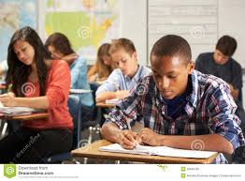
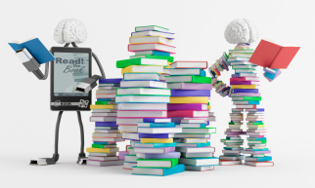
Πώς δουλεύουμε μέσα στην τάξη;
Δουλεύουμε σε ομάδες
Πρώτα εξατομικευμένη εργασία
Ακολουθεί εργασία στις ομάδες
Καλλιέργεια δεξιότητας συνεργασίας
Μαθαίνω να ψάχνω αντί να παίρνω έτοιμες απαντήσεις

Slide 9
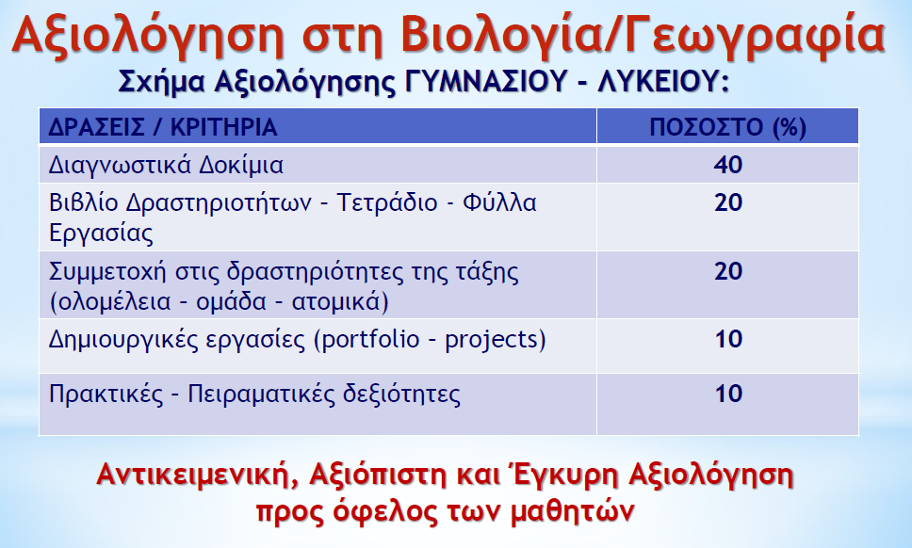

Slide 10
Πώς οι γονείς μπορούν να στηρίξουν τα παιδιά στο μάθημα της Βιολογίας;

Slide 11

Ας συνεργαστούμε ... για να πετύχουμε

